Slide 1
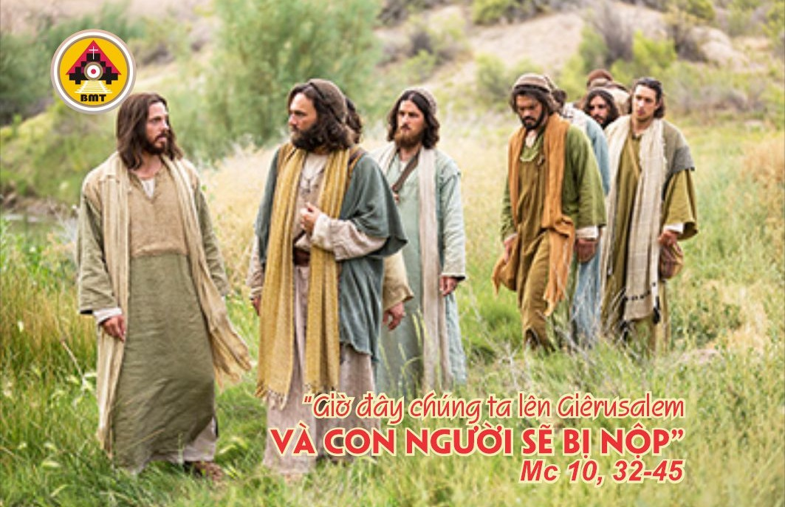

THỨ TƯ TUẦN VIII THƯỜNG NIÊN A

Slide 2
Ca Nhập Lễ
Chúa đã cứu trợ tôi, đã đưa tôi đến chỗ thênh thang rộng rãi, và đã cứu sống tôi, bởi vì Người thương tôi.

Slide 3

Bài Đọc 1: 1 Pr 1, 18-25
“Anh em được cứu độ bằng máu châu báu của Ðức Kitô, Con Chiên tinh tuyền”.
Trích thư thứ nhất của Thánh Phêrô Tông đồ.

Slide 4
Đáp Ca
Tv 147, 12-13. 14-15. 19-20.
Giêrusalem hỡi, hãy ngợi khen Chúa (c. 12a).

Slide 5
Alleluia: Tv 129, 5
Alleluia-alleluia: – Con hy vọng rất nhiều vào Chúa, linh hồn con trông cậy ở lời Chúa. – Alleluia.

Slide 6
Phúc Âm: Mc 10, 32-45

Slide 7


Slide 8

DÂNG LỄ

Slide 9
CA HIỆP LỄ
Tôi sẽ hát mừng Chúa, vì Chúa ban ân huệ cho tôi, và tôi sẽ ca khen thánh danh Chúa là Đấng Tối Cao.

Slide 10
THỨ TƯ TUẦN VIII THƯỜNG NIÊN A

